Slide 1



Chào mừng các con
đến với giờ học môn Toán - Lớp 1

Slide 2
Bài 10
PHÉP CỘNG TRONG PHẠM VI 10 (tiết 5)
Luyện tập

Slide 3



1. Số?
a)
6
8
?
2
6 + 2 =
8
2 + 6 =
?
8
?

Slide 4
1. Số?
b)
5
9
?
4
5 + 4 =
9
4 + 5 =
9
?
?
c)
4
10
?
6
4 + 6 =
10
6 + 4 =
?
10
?

Slide 5
2. Tính nhẩm?
7 + 1 = ... | 6 + 2 = … | 5 + 3 = … | 4 + 4 = …
1 + 7 = … | 2 + 6 = … | 3 + 5 = … | 8 + 0 = …
8
8
8
8
8
8
8
8

Slide 6

1 + 7 = 8
2 + 6 = 8
3 + 5 = 8
4 + 4 = 8
5 + 3 = 8
6 + 2 = 8
7 + 1 = 8

Slide 7
3. Số?
+ | 9 | 8 | 7 | 6 | 5
 | 0 | 1 | 2 | 3 | 4
 | 9 | ? | ? | ? | ?
9
9
9
9

Slide 8
1 + 8 = 9
2 + 7 = 9
3 + 6 = 9
4 + 5 = 9
5 + 4 = 9
6 + 3 = 9
7 + 2 = 9

Slide 9
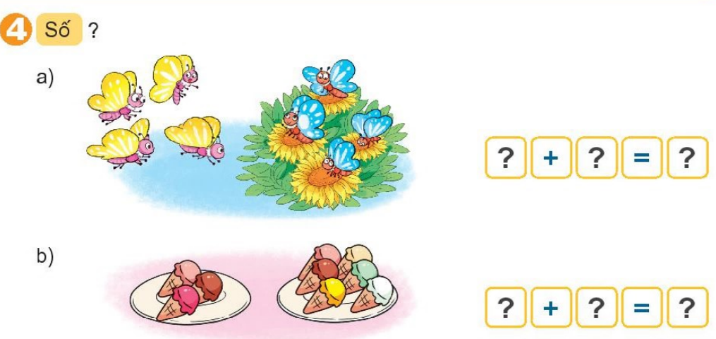
4
4
8
3
6
9

